Slide 1
REPORTE No. 121-NI-VCA/ERB-SAT2/DSSP Nota Informativa No. 121. Verificación de cumplimiento ambiental de la Estación de Recolección y Bombeo Satélite 2.
25 de septiembre de 2015

Slide 2
Dando continuidad al programa de visitas se realizó la Verificación de Cumplimiento Ambiental a la Estación de Recolección y Bombeo Satélite 2; durante la visita se encontró lo siguiente:
El área de la ERB Satélite 2 aunque se encuentra cubierta por maleza, está libre de contaminación por hidrocarburo; así como de residuos peligrosos; presenta una puerta de acceso en buen estado y cercado como delimitación en su perímetro.
En el área del manifold se encuentra libre de residuos contaminados y en orden, se observa que sobre el suelo se encuentra un poste de luminaria tendido.
Durante la verificación se obtuvieron evidencias fotográficas de las condiciones ambientales del sitio, las cuales se presentan a continuación.

Slide 3
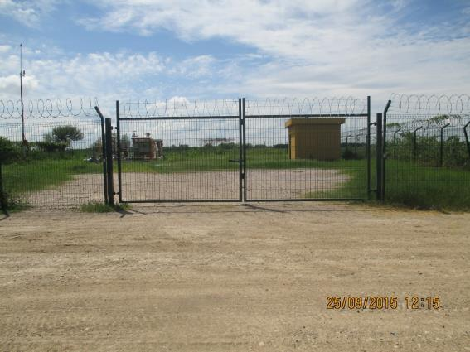
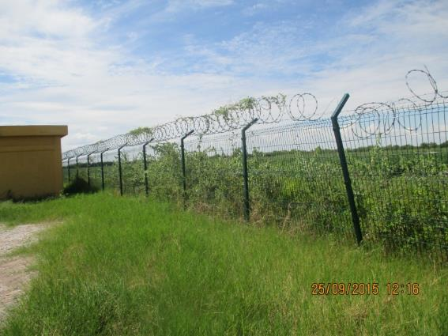
Imagen 1. Puerta de acceso a la Estación de Recolección y Bombeo Satélite 2.
Imagen 2. La ERB Satélite 2 se encuentra delimitada en su perímetro por un cercado el cual se observa que en la parte superior necesita mantenimiento.

Slide 4
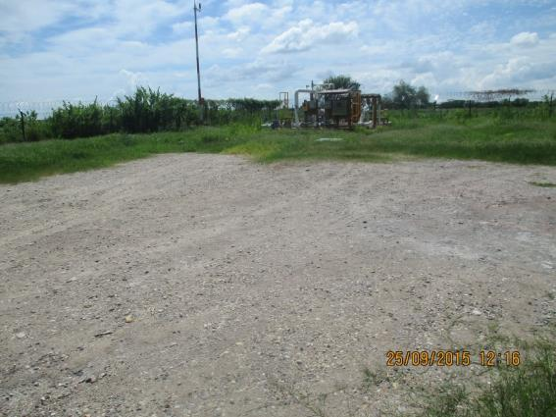
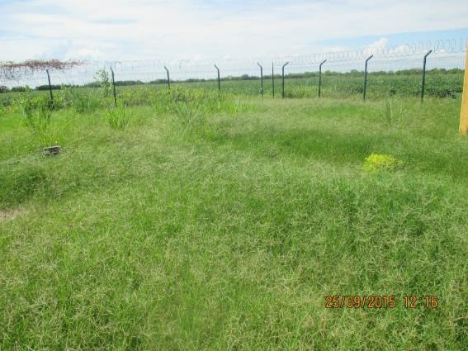
Imagen 3. El área de la ERB se encuentra libre de manchas y deslaves sobre su superficie.
Imagen 4. Crecimiento de vegetación herbácea sobre el área de la ERB Satélite 2.

Slide 5
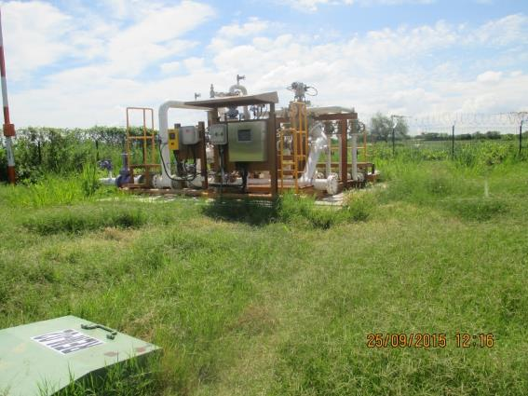
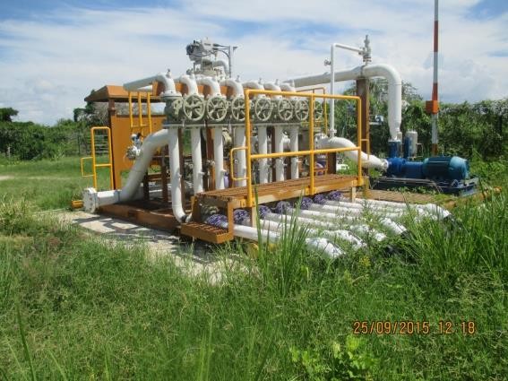
Imagen 5. El área de la ERB se encuentra libre de residuos contaminados por hidrocarburo.
Imagen 6. El área del Manifold de llegada se encuentra libre de derrames o fugas.

Slide 6
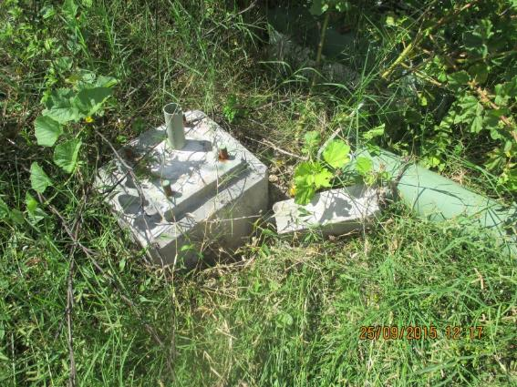
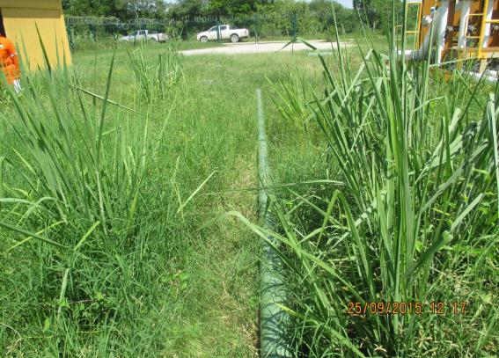
Imagen 7. Se encontró que la base del poste de luminarias fue desmontado.
Imagen 8. Poste de luminarias tendido sobre el suelo de la Estación.
Recorrido de Campo= GIHC, GJPP
Elaboró = GJPP
Revisó = JABA
Validó = MARM

